Slide 1
ПРАВОПИС
СРПСКИ ЈЕЗИК ЗА 3.РАЗРЕД

Slide 2
Реченице по значењу
Зорица чита. Хоћеш ли ићи у парк? Пази, пашћеш!
Реченице по облику
Ја волим сладолед. Ја не волим сладолед.
ИЗЈАВНЕ
УПИТНЕ
УЗВИЧНЕ
ДА
НЕ
ПОТВРДНЕ
ОДРИЧНЕ

Slide 3
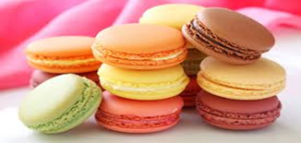
Писање ријечце „НЕ“ и „ЛИ“
Да ли волиш чоколаду?
Знаш ли правити колаче?
Ријечца ЛИ се у упитним реченицама увијек пише одвојено од глагола иза кога стоји.
Не волим много да причам.
Не идем у биоскоп.
Ријечца НЕ се пише одвојено од глагола уз који стоји.
Осим у четири ријечи: НЕЋУ, НЕМАМ, НИСАМ и НЕМОЈ.

Slide 4
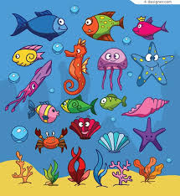
Двије тачке и запета у набрајању
У мору живе: делфини, китови, морски пси, јежеви, шкољке, спужве и други становници.
Двије тачке (:) и запета (,) су правописни знакови.
Пишемо их када нешто набрајамо.
Ако у реченици посебно истакнемо да ћемо нешто
набрајати, предмете, бића или неке ријечи, испред тих ријечи
стављамо двије тачке (:).
Ако у реченици набрајамо више ријечи измеђи њих ставља се
запета, а између задње двије ријечи ставља се „и” без запете.

Slide 5
1. Стави одговарајући знак на крају реченице.
·
Данас смо сви весели
Не трчи
Да ли идеш на рођендан
!
?

Slide 6
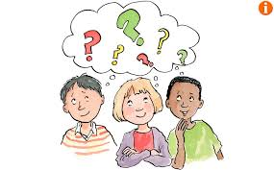
2. Заокружи број испред тачно написаних реченица.
Ива не тренира тенис.
Зец неволи купус.
Нећу доћи код тебе.

Slide 7
3. Изјавне реченице напиши као упитне.
Марко трчи.
Бака ће направити колач.
Ја сам прочитала књигу.
Да ли Марко трчи?
Да ли ће бака направити колач?
Јеси ли прочитала књигу?

Slide 8
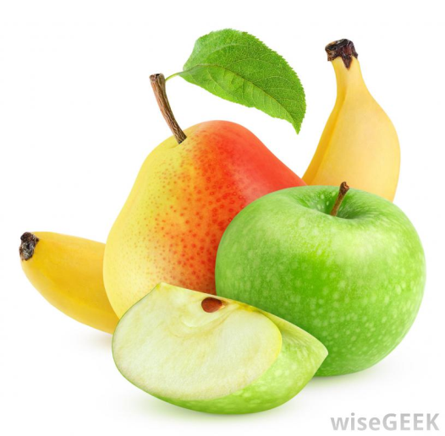
4. Заокружи слово испред тачно написане реченице.
Моје омиљено воће је: јабука, крушка, банана.
б) Моје омиљено воће је јабука, крушка и банана.
в) Моје омиљено воће је: јабука, крушка и банана.

Slide 9
5. Обоји плочице на којима је правилно написана ријеч.
НЕ МОЈ
НЕЋУ
НЕ МАМ
НИСАМ
НЕМОЈ
НЕ ЋУ
НЕМАМ
НИ САМ

Slide 10
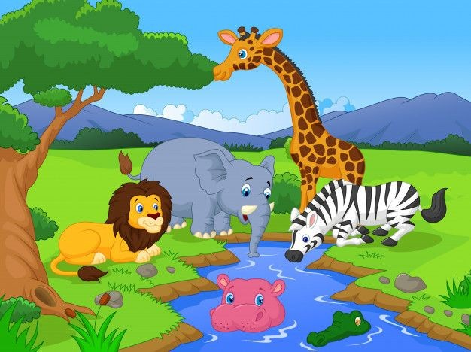
ЗАДАЦИ ЗА САМОСТАЛАН РАД:
Напишите једну потврдну реченицу, а затим је напишите као одричну.
Напишите једну изјавну реченицу, а затим је напишите као упитну.
Које животиње видите на слици?

